Slide 1
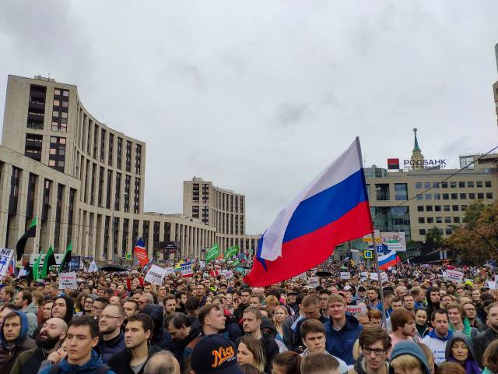
Ответственность за участие в несанкционированных собраниях, митингах, демонстрациях, шествиях, пикетах

Slide 2
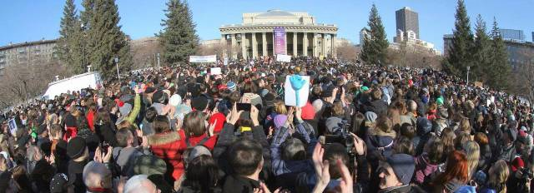
Статья 31 Конституции РФ гарантирует:
Граждане Российской Федерации имеют право собираться мирно, без оружия, проводить собрания, митинги и демонстрации, шествия и пикетирование.
Федеральный закон от 19.06.2004 № 54-ФЗ «О собраниях, митингах, демонстрациях, шествиях и пикетированиях»

Slide 3
Участнику собрания, митинга ЗАПРЕЩЕНО:
– скрывать свое лицо, применять маскировку и предметы, которые затрудняют идентификацию личности человека по его внешним признакам;
– хранить и носить при себе предметы, ограниченные или запрещенные в гражданском обороте: любое оружие, колющие и режущие предметы, взрывопожароопасные вещества, предметы, которые могут быть использованы в качестве оружия, пиротехнические изделия, ядовитые и едко пахнущие вещества и другие предметы, согласно перечня, указанного в части 4 статьи 6 Федерального закона;
– хранить, употреблять, распространять алкогольную и спиртосодержащую продукцию, включая пиво и пивные напитки;
– находиться в месте проведения публичного мероприятия в состоянии опьянения;
– совершать иные противоправные действия, нарушающие общественный порядок (нецензурная брань, непристойные жесты, неповиновение законным требованиям сотрудника полиции, призывы к насилию и прочее);
– причинять вред имуществу или личности.

Slide 4
Административная ответственность наступает с 16 лет
ст. 20.2 КоАП РФ Нарушение установленного порядка организации либо проведения собрания, митинга, демонстрации, шествия или пикетирования.
ч. 5 ст. 20.2 КоАП РФ Нарушение участником публичного мероприятия установленного порядка проведения собрания, митинга, демонстрации, шествия или пикетирования – штраф в размере от 10 тысяч до 20 тысяч рублей или обязательные работы на срок до 40 часов.
ч. 6 ст. 20.2 КоАП РФ Действия (бездействие), предусмотренные ч. 5, повлекшие причинение вреда здоровью человека или имуществу, если эти действия не содержат уголовно наказуемого деяния, - штраф в размере от 150 тысяч до 300 тысяч рублей или обязательные работы на срок до 200 часов, или административный арест на срок до 15 суток.

Slide 5
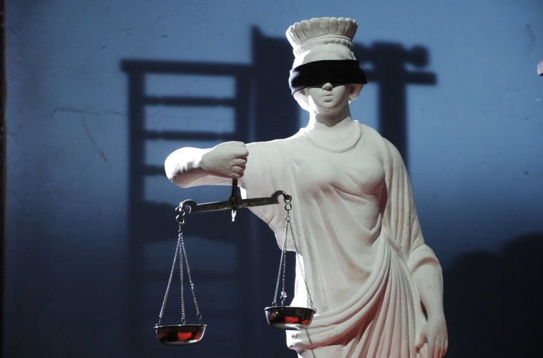
ч. 6 ст. 20.2 КоАП РФ Участие в несанкционированных собрании, митинге, демонстрации, шествии или пикетировании, повлекших создание помех функционированию объектов жизнеобеспечения, транспортной или социальной инфраструктуры, связи, движению пешеходов и (или) транспортных средств либо доступу граждан к жилым помещениям или объектам транспортной или социальной инфраструктуры
– штраф на граждан от 10 тысяч до 20 тысяч рублей, или обязательные работы на срок до 100 часов или административный арест до 15 суток.

Slide 6
Статья 212.1 УК РФ Неоднократное нарушение установленного порядка организации либо проведения собрания, митинга, демонстрации, шествия или пикетирования
Наказывается штрафом в размере от 600 тысяч до 1 миллиона рублей или в размере заработной платы или иного дохода осужденного за период от 2 до 3 лет, либо обязательными работами на срок до 480 часов, либо исправительными работами на срок от 1 года до 2 лет, либо принудительными работами на срок до 5 лет, либо лишением свободы на тот же срок.

Slide 7
ст. 213 УК РФ Хулиганство – грубое нарушение общественного порядка, выражающее явное неуважение к обществу, совершенное
а) с применением насилия к гражданам либо угрозой его применения б) по мотивам политической, идеологической, расовой, национальной или религиозной ненависти или вражды либо по мотивам ненависти или вражды в отношении какой-либо социальной группы в) на железнодорожном, морском, внутреннем водном или воздушном транспорте, а также на любом ином транспорте общего пользования
наказывается штрафом в размере от 300 тысяч до 500 тысяч рублей или в размере заработной платы или иного дохода осужденного за период от 2 до 3 лет, либо обязательными работами на срок до 480 часов, либо исправительными работами на срок от 1 года до 2 лет, либо принудительными работами на срок до 5 лет, либо лишением свободы на тот же срок

Slide 8
И всегда помните:
окончательный выбор остается
только за Вами!

Slide 9
Спасибо за внимание!!!

